Slide 1

BİLGİSAYAR PROGRAMLAMA
OĞUZ HANOĞLU

Slide 2

Geri bildirim
Tatilde yapmış olduğunuz Bil141 çalışmanızı özetleyiniz.
  Örn. DevCpp kurdum ve ilk kodumu yazdım.
  Örn. Scratch’in nasıl çalıştığını inceledim.
  Örn. Algoritma videosunu izledim.

Slide 3
Duyurular
Ödev1 tüm bileşenleriyle birlikte duyuruldu. Ödevler sizin için var. Sınavlara hazırlanma sürecinize destek oluyorlar. İyi bir şekilde değerlendirmenizi diliyoruz.
Tüm bileşenleri erken gönderim süresinde(22 Mayıs Salı 23:59’dan önce) gönderirseniz ödevden +%10 puan (dönem sonu toplam notuna referansla %2 yerine %2,2 puan) alma imkanınız oluyor ve normal gönderim süreci dolmadan önce size geri bildirimde bulunuyoruz, bunun üzerine gerek varsa ödevinizi düzeltip tekrar gönderebiliyorsunuz.
Ödevlerde takıldığınız noktaları bana ya da asistanlarımıza danışmanıza izin veriyoruz. Asistanlarımızdan randevu almak için bil141asistan@gmail.com adresini kullanabiliyorsunuz.

Slide 4

7 numaralı ilke
Kimseden (dersin hocası ve ders asistanları haricinde) bu ödevle ilgili yardım almadım ve kimseye yardım etmedim.
EN SIK İHLAL EDİLEN İLKELERİMİZDEN BİRİ

Slide 5
Etik İlkelerimiz - Özet
Etik İlkelerimiz sizin derste başarılı olmanız için hazırlandı.
  İlkelerimizi içeren 12 ifadeyi kodlarınızı gönderirken doğrulamanız istenecektir. 7. ilke de dahil olmak üzere tüm ilkeleri dikkatle uygulayın.
  7. ilkeyi anlamakta/uygulamakta zorlanan öğrenciler için daha detaylı açıklama: Ödev çalışmalarında homosapiens türünden kimseden (dersin hocası ve ders asistanları hariç) yardım almayınız!
    Dersi almayan arkadaşımdan da mı?
      Sağlama algoritması:
        “Dersimi almayan arkadaşım”, insan mı? Evet
        “Dersi almayan arkadaşım”, dersin hocası mı? Hayır
        “Dersi almayan arkadaşım”, dersin asistanı mı? Hayır
      Sonuç: Evet, ondan da yardım almayınız.
      “Ama kodumu göstermedim”, “Ama sadece bir şeyi sormuştum”
        Durumları olmasın. Gayet açık olan bu isteğimizi dikkatle uygulayın.

Slide 6
Potansiyel ihlal durumları…
Çok yakın arkadaşı şu an dersi alıyor olan var mı?
  Özellikle sizler dikkat ediniz!
  “Arkadaşımı kıramadım.”
  “Sanırım ‘hayır’ demesini öğrenmeliyim.”
Vakaları ile çok karşılaşılıyor.
CEVAP: printf(“H A Y I R”);
  Hayır, başka öğrencilerin emeklerine saygısızlık yapmak istemem.
  Hayır, ben emek hırsızı değilim.
  Hayır, kodumu sana vererek etik ilke ihlal cezasını alamam.

Slide 7
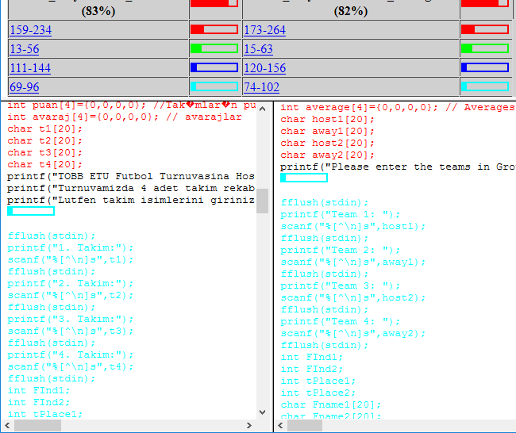
Benzerlik Testi Yazılımı
Ödevleriniz, geçmiş dönemlerdeki ödevler ve internetteki benzer kodlarla birlikte kod benzerlik yazılımı ile incelenmektedir.
Gelişmiş bir algoritma ile tüm ödevler ikili kombinasyonlar halinde satır satır incelenmektedir.
Lütfen kodlarınızla yazılımı test etmeyin, geçmiş dönemlerdeki bazı öğrenciler sizin yerinize test etti, yazılım çok iyi çalışıyor.

Slide 8

Etik İlke İhlal Deneyimlerinden Bazıları
… bir daha kaynakça belirtmeden hiçbir çalışmayı sunmayacağıma karar verdim… Bu eylemin suç olduğunu ve yaptırımlarının ağır olduğunu bildiğim için bundan sonraki iş ve akademik hayatımda daha dikkatli olacağıma inanıyorum…
Ders projesinin esas kısmını internetten bulduğu bir kodla oluşturan öğrenci
Etik ilkeleri ihlal etme sebebim, o haftaki sorular benim için çok zordu ve uğraşmama rağmen yapamadığım için, hiçbir şey göndermemiş olmak istemedim, yakalanacağımızı zaten tahmin ediyordum, ancak yine de arkadaşımın kodunu gönderdim….
Bana güzel bir ders olmuş oldu; çünkü yalnız Bil141 dersi için değil bundan sonraki akademik hayatımda da bir daha böyle bir şeyi yapmayacağım. Verilen herhangi bir ödevi yapamamışsam herhangi bir şekilde akademik güvenirliğimin zedelenmemesi için dürüst davranacağım ve başkasına ait kaynakları kullanmayacağım.
Benzerlik Testinin, kodunda başka bir öğrenciyle 16 satır benzerlik tespit ettiği öğrenci
Arkadaşım kodumu istemiştir. Ben de hayır diyemediğim için kendi kodumu gönderdikten sonra kendisine kodumu gösterdim. Tamamını benden geçireceğini tahmin edemedim ve bunun sonucunda kodumda 41 satır benzerlik çıktı. Bunun için çok pişman ve üzgünüm. Bir daha böyle utanç verici bir olay yaşanmayacaktır.
Benzerlik Testinin, kodunda başka bir öğrenciyle 41 satır benzerlik tespit ettiği öğrenci

Slide 9
Ödevlerde internet kullanımı hk.
Ödeve dair doğrudan araştırma(örn. “X yapan kod nasıl yazılır?”) yapmayın.
  Bu tarz sitelerden kod aldığınız tespit edilirse (sizin gibi başka bir öğrenci de alıp gönderdiğinde iki kod benzerlik testine takılabilir vs.) etik ilke ihlali durumu yaşanabilir.
Yaptığınız araştırmalarda “while döngüsü” gibi programlamaya yönelik genel konuları araştırabilirsiniz.
  Ödevde kullandığınız kaynakları ödev formunda açıkça belirtin. “youtube” vs. gibi ifadelerle geçiştirmeyin.
  Örn: https://stackoverflow.com/questions/5431941/why-is-while-feof-file-always-wrong

Slide 10
Duyuru
bil141asistan@gmail.com
Merhaba,
Size C dilinde takıldığım birkaç nokta hakkında soru sormak istiyorum.
Bugün ve yarın müsait vakitlerim: …
Bu vakitlerde Piazza’da duyurulu olan ofisinize gelebilirim.
Geri dönüşünüzü bekliyorum.
İyi çalışmalar.
şeklinde bir e-posta ile randevu alabilirsiniz.
Uyarı: Sorularınızı kendiniz çözemiyorsanız ve her hafta asistanlara sormak durumunda kalıyorsanız lütfen en kısa sürede dersin hocasıyla iletişime geçiniz. Bu durumdaki öğrenciler ne yazık ki sınav sonuçlarını görünce fark edebiliyorlar ki: bir yerlerde yanlış yapmışlar, ödevlerden yeterince faydalanamamışlar, yanlış bir çalışma yöntemi belirlemişler…

Slide 11
Hatırlatma
Ödevlerde bol puan toplamaya bakın. Puan yuvarlaması uygulanmaz. Ders planındaki %10’lik ödev çalışması bileşeninden örneğin %12 puan toplayabilirsiniz.
  Standart (sunumsuz) Ödevlerde erken şekilde ve ekstra şeyler ekleyerek puanınızı artırmaya çalışın…
  Sunumlu Ödevlerde ise isteneni erken şekilde, tam olarak ve aynen yapmaya odaklanın. Bonus ile ekstra puan alabilirsiniz.

Slide 12
SAKINCALI KULLANIM: Küresel değişkenler
#include <stdio.h>
int kuresel_degisken;
int main(){
kuresel_degisken=2;
return 0;
}
double fonksiyon(){
kuresel_degisken--;
}
DİKKAT!
Küresel
(global) değişken kullanmak iyi bir alışkanlık değildir ve size ödevlerde ve sınavlarda önemli miktarda puan kaybettirebilir.
Değişkenlerinizi her zaman bir fonksiyon içerisinde (örn. main içerisinde, henüz başka bir fonksiyon tanımlamayı görmedik) tanımlamış olun.

Slide 13
SAKINCALI KULLANIM: Küresel değişkenler
#include <stdio.h>
int kuresel_degisken;
int main(){
kuresel_degisken=2;
return 0;
}
double fonksiyon(){
kuresel_degisken--;
}
DİKKAT!
Küresel
(global) değişken kullanmak iyi bir alışkanlık değildir ve size ödevlerde ve sınavlarda önemli miktarda puan kaybettirebilir.
The problem with global variables is that since every function has access to these, it becomes increasingly hard to figure out which functions actually read and write these variables.
To understand how the application works, you pretty much have to take into account every function which modifies the global state. That can be done, but as the application grows it will get harder to the point of being virtually impossible (or at least a complete waste of time).
If you don't rely on global variables, you can pass state around between different functions as needed. That way you stand a much better chance of understanding what each function does, as you don't need to take the global state into account.
Çok detaylı bir anlatım:
http://wiki.c2.com/?GlobalVariablesAreBad

Slide 14

printf
Ekrana çıktı yazdırma komutu
Çıkışı yer tutucu ile biçimlendiririz.
Bu yüzden printformatted

Slide 15
printf’te kaçış karakterleri
Bazı önemli kaçış karakterleri şunlardır.
Bir kaçış karakterini
\ (backslash) karakteri ile beraber kullanmak gerekir.
\t | Çıktı metni içerisine bir tab karakteri yerleştirir
\n | Çıktı metni içerisine bir yeni satır ekler. Bu karakterin kullanıldığı bir çıktı metni ekrana yazdırıldığında bu karakterden sonra gelen karakterler bir alt satıra geçer.
\" | Çift tırnak karakteri metin tanımlaması için ayrılmıştır. Bu nedenle çift tırnak karakterinin metnin içerisinde yer alması isteniyorsa bu kaçış karakter kullanılmalıdır.
\\ | Backlash (\) karakteri de kaçış karakterleri tanımlamak için kullanıldığından eğer metin içerisinde yer alması isteniyorsa çift şekilde kullanılmalıdır.

Slide 16
printf içine birden fazla dizgi yerleştirmek
printf’te iki dizgiyi ayrı ayrı yazabiliriz. O birleştirir.
  printf("Merhaba!" "Nasilsin");
Bu sayede uzun bir dizgiyi iki satırda yazmak da mümkün.
  printf("Merhaba!"
  "Nasilsin");
Önümüzdeki haftalarda dizgi konusunda da bu özelliği kullanabileceğiz.
  char a[30]= "Merhaba!" "Nasilsin";
  // char a[30] = "Merhaba!Nasilsin";

Slide 17
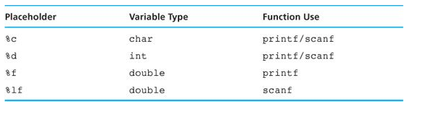
Yer tutucuların türleri
Same placeholders are used in printf and scanf
For a char array (string), we use %s instead of %c.

Slide 18
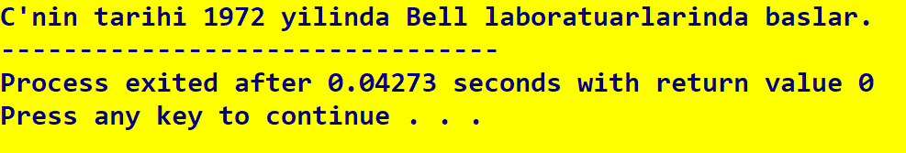
printf ve yer tutucu kullanımı
Sanki bir bulmaca hazırlıyorsunuz ve peşinden de cevap anahtarını paylaşıyorsunuz.
C’nin tarihi _______ yılında ________ laboratuarlarında başlar.
printf(“C’nin tarihi %d yilinda %s laboratuarlarinda baslar.”,1972,“Bell”);

Slide 19
printf fonksiyonunda yer tutucular
printf(“That equals %lf kilometers.\n”, kms);
If kms is equal to 16.03, the display on the monitor is:
That equals 16.030000 kilometers.
%lf is called a placeholder and replaces the value of kms in the format string
A placeholder always starts with a % sign.
%lf marks the display position for a type double variable.

Slide 20
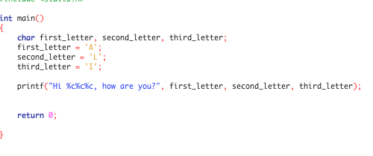
Birden çok yer tutucu kullanılabilir
Format strings can have multiple placeholders.
C matches variables with placeholders in left-to-right order.

Slide 21
Yer tutucularla biçimlendirme yapmak
% . lf
%lf olması şart değil;
%d, %c, %s de olabilir
1) Önce burayla ilgilenin ve verinin nasıl bir biçimde gözükeceğine karar verin.
3.14? 3.141?
12? 0012?
Ali Veli? Ali Ve?
2) Biçimini belirlediğiniz veriye ekranda kaç hane ayrılsın ? (veriden daha küçük hane sayıları pasif olur) Sağa(+) mı sola (-) mı dayalı olsun?
Detaylar sunum sonundaki ek slaytlarda

Slide 22
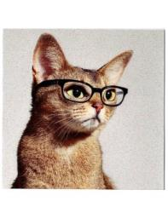
Sınavlarda dikkat!
Sınavlarda soruları titizlikle çözmeli. Cevabımı dikkatlice kontrol etmeliyim.
printf(“%lf”, 3.5*2.0);
  Ekran çıktısı 7.000000 olur 7 değil!
printf(“%lf”, 7); //kendisi int’ten double’a çevrimi burada yapamıyor.
  Ekran çıktısı 0.000000 olur 7.000000 değil!
printf(“%lf”, (double)7); ya da printf(“%lf”, 7.0);
  Ekran çıktısı 7.000000 olur! // (double) kullanımını ileride göreceğiz.(bkz. Tür dönüşümü)
%lf kullanmak %.6lf yazmaya denk geliyor. C dili varsayılan olarak noktadan sonra 6 sıfır koyuyor.

Slide 23

Uygulama
#include <stdio.h>
int main(){
int sayi = 34, sayi2,sayi3;
sayi2 = sayi % 7;
sayi3 = sayi / 7;
sayi = sayi3-sayi2;
printf("%d#-%d#"
"-%d", sayi, sayi2, sayi3);
return 0;
}
-2#-6#-4
ipucu: eksi(-) de ASCII değeri olan bir karakterdir ve her karakter bir hücre işgal eder ekranda.
ipucu: % işareti mod anlamında gelir. “Bölümünden kalan” demektir.
ipucu: pay ve payda tam sayı ise C dilinde sonuç da tam sayı olur! Küsurat atılır.
Notes:
7geçe

Slide 24
Enum Sabit Tanımlama
enum aylar {
ocak=1, subat, mart, nisan, mayis, haziran, temmuz, agustos, eylul, ekim, kasim, aralik };
kodu, ay isimlerini 1’den başlayarak 12’e kadar ilişkilendirir.
İlk başta değer atamazsak kendisi otomatik olarak kaçtan başlayarak ilişkilendirir?
ocak=1 denmeseydi, varsayılan olarak 0’dan başlardı.

Slide 25
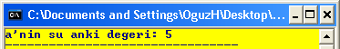
Enum Kullanımına Örnek
Bu değerler de int gibi 4 baytlık bir alanda saklanır. enum’lar double değerler için kullanılamaz. (double için ileride görülecek olan yapılar kullanılabilir.)
// Enum kullanımı
#include <stdio.h>
enum aylar {
ocak=1, subat, mart, nisan, mayis, haziran, temmuz, agustos, eylul, ekim, kasim, aralik };
int main()
{
enum aylar a;
a=mayis;
printf("a'nin su anki degeri: %d", a);
return 0;
}
İsmini kısmen bizim oluşturduğumuz ve değerleri bizim istediğimiz şekilde sayılarla eşleşen bir tür oluşturmuş olduk. Bu satırda da bu türden bir değişken tanımlıyoruz.

Slide 26
C’de enum ile numaralandırma
#include <stdio.h>
enum day {sunday = 1, monday, tuesday = 5,
wednesday, thursday = 10, friday, saturday
};
int main() {
printf("%d %d %d %d %d \n%d",
sunday,monday,tuesday,wednesday,thursday,friday+saturday);
return 0;
}
Burada değişken olarak saklanma ihtiyacı duyulmadan sadece değerler kullanılmış.
1 |  | 2 |  | 5 |  | 6 |  | 1 | 0
2 | 3

Slide 27

Uygulama
#include <stdio.h>
enum gunler{
pazartesi, sali, carsamba, persembe, cuma=8,cumartesi, pazar };
int main()
{
printf("%d", persembe+pazar);
return 0;
}
13

Slide 28
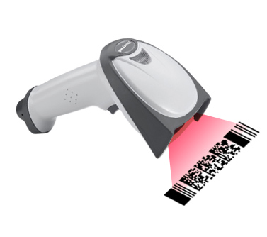
scanf
Ekrandan değer alma komutu
Alacağımız değeri, biçimine uygun şekilde kaydederiz.
Bu yüzden scanformatted

Slide 29
scanf fonksiyonundaki yer tutucular(printf ile aynı)

Slide 30
1. DERS SONU

Slide 31

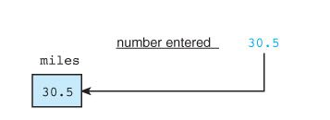
scanf fonksiyonunun çalışma şekli
scanf function does not execute until the user presses the <Enter> key after writing the required value on the keyboard.

Slide 32
Uygulama
Şu yazışmayı yapabilen kodu yazınız
  Senin yaşın kaç?
  19 (Kullanıcı girişi)
  19 yaşında olmak ne güzel.

Slide 33
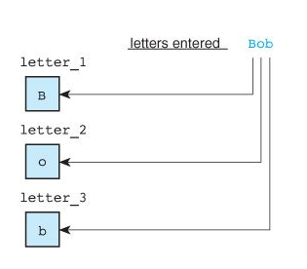
scanf fonksiyonu
scanf function scans three variables from the input device and stores them as character type variables.

Slide 34
scanf’te hangi kullanım daha iyi?
int a, b, c;
printf("Lutfen 3 tane tam sayi giriniz: ");
scanf("%d %d %d", &a, &b, &c);
int a, b, c;
printf("Lutfen 3 tane tam sayi giriniz.\n ");
printf(“sayi1:”); scanf(“%d”, &a);
printf(“sayi2:”); scanf(“%d”, &b);
printf(“sayi3:”); scanf(“%d”, &c);
Kullanıcı açısından giriş kolaylığı sağladığı için bu kullanımı tercih ediniz.

Slide 35
Kullanıcıdan sayı almak
#include <stdio.h>
int main()
{
int yas;
printf("Yasinizi giriniz:"); //soru kismi
scanf("%d", &yas); //& koymayı unutmuyoruz
printf("%d yas yolun %.2lf'si eder.", yas, yas/70.0);
return 0;
}
Tipik bir hata: scanf’in içerisine ekrana yazdırılması istenilen şeyleri yazmak

Slide 36
Uygulama
Kullanıcı kod çalıştıktan sonra 5 değerini girmiştir.
(5’e basmış ve enter’a basmıştır.)
#include <stdio.h>
int main()
{
int sayi=1, sonuc=2;
sonuc = sayi*sayi;
printf("Sayi:");
scanf("%d", &sayi);
printf("Sonuc:%d",sonuc);
return 0;
}
Bu tür soruları sınavda yanlış yapan öğrenci sayısı çok fazla olabilmektedir.
İpucu: Kod yukarıdan aşağı doğru akar.

Slide 37
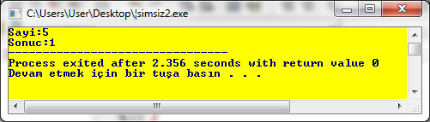
Doğrusu
TAM CEVAP İSTENMEKTEDİR.
1 tane : dahi unutmayınız!
Puan kaybı olabilir!
S | a | y | i | : | 5
S | o | n | u | c | : | 1

Slide 38
scanf’te neden & kullanırız?
printf'ten farklı olarak scanf'te değişkenlerin başına & işareti konulur (dizgiler hariç – dizgi isimleri zaten adres görevi görürler) . Bu işaret değişkenlerin adreslerini belirtmektedir ve işaretçiler konusunda anlatılacaktır.

Slide 39

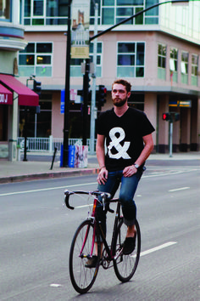

scanf’teki & işareti
Sınavda unutmamalıyım!
Sınavdan
önce
Sınavdan
sonra
Sınava gelirken

Slide 40
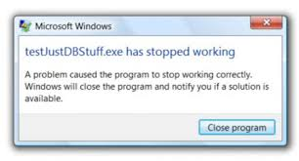
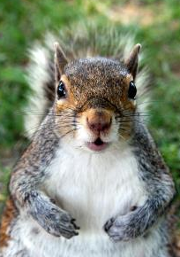
& işareti unutulursa ne olur?
The format string %lf consists of a placeholder(s) that tells scanf what type of data to copy into the variable miles.
Each variable is preceded by the ampersand character (&)
& tells scanf function where to find each variable’s location in the memory.
scanf(“%lf”, miles);
Eyvah! Bilgisayarı bozdum!

Slide 41
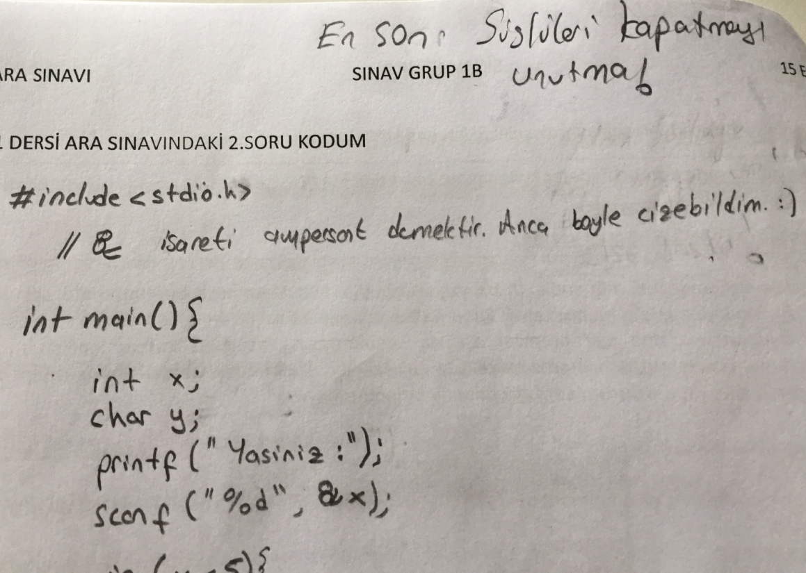
Bunu biliyor musunuz? & (ampersand)
Sınavdan önce bu işareti çizebiliyor olun ☺
Bir öğrencinin sınav kağıdından…
Neden ampersand?
Özetle:
Latince’de “et”, İng.de “and” demek
et’in eğimli yazımı zamanla & olmuş
& bir ara İngiliz alfabesinin sonunda yer almış.
O dönemde alfabeyi sayarken:
… x, y, z, and and
demek tuhaf olunca
x vay zed and per se and
derlermiş. (per se=by itself)
Bu deyiş zamanla ampersand’a dönüşmüş.
Günümüzdeki alfabede & yok.

Slide 42
scanf özellikleri
scanf’te scanf(“%d, &sayi”); kullanımı yanlıştır.
scanf’in ilk parametresinde “” lar içinde genelde hep %d gibi yer tutucular kullanır, bunun dışında bir metin genelde kullanmayız.
  scanf(“Deger giriniz:%d”,&sayi); kullanımı yanlıştır.
Ancak kullanıcının değerleri hangi biçimde gireceğini biliyorsak şöyle bir kullanım vardır:
  scanf(“aa%dbb%dcc”, &x,&y);
  Kullanıcı aa5bb9cc girişi yaparsa x’e 5, y’e 9 kaydedilir.
  Bunun örnek bir kullanımı 09/12/2017 gibi tarih girişlerini almak için scanf(“%d/%d/%d”, &gun, &ay, &yil); olabilir.

Slide 43
Kullanıcıdan isim almak
char isim[21]; //maks. 20 harflik isim dizgisi(string) alabilir.
printf(“Isminizi giriniz:”); //soru kismi
scanf(“%s”, isim); //dizgi(string) icin %s var ve & yok!!!
// dizgi isimlerinin kendileri adrestir, ek bir &’a gerek yok.
printf(“Merhaba %s!”, isim); // Ekrana ismi yazar.
DİZGİLERE DAHA SONRA DETAYLI DEĞİNİLECEK AMA ÖDEVLERDE BU ŞEKİLDE ŞİMDİDEN KULLANABİLİRSİNİZ.
ANCAK ŞUNU UNUTMAYIN:
DİZGİLERİ = =(eşit ise) İŞLECİ İLE KIYASLAYAMAYIZ.

Slide 44

scanf
Klavyeden girilen değerler, enter’a basıldığında stdin (standard input) isimli bir tampona yerleştirilir.
stdin içeriği
scanf’ı öğreniyorum.

Slide 45
scanf
Kullanıcının girdiği değerini stdin’den tarar (alır) ve adı verilen değişkenin hafızadaki adresine(&) yerleştirir.
Tarama işleminde girdinin biçimini kendisine sunarız.
Bu yüzden scanformatted
stdin içeriği
scanf’ı öğreniyorum.

Slide 46
scanf – Tampon Kavramı
Kodda scanf komutuna gelindiğinde, scanf hemen kodu durdurmaz.
Önce tampona bakar, tamponda veri varsa oradan tarama yapar ve taradığı veriyi tampondan siler.
Ancak tamponda veri yoksa, kullanıcının tamponu doldurması için kodu durdurur ve kod klavyeden giriş+enter bekler.

Slide 47
Tampon olayını netleştirici uygulama
Tamponu doldurunuz: 12 15 18
scanf___________________
printf(“ilk scanf tampondan %d’i okudu”, …)
bir sayi giriniz:
scanf(___________________
bir sayi giriniz:
scanf(___________________
//Kod hiç durmadı çünkü aradığı değerler tamponda vardı

Slide 48
scanf’in “enter”ı karakter görme sorunu
scanf komutunun kullanıcıdan “%c” ile karakter alırken enter’ı da karakter görmesi nedeniyle oluşan soruna dair bir uygulama yapalım.
Kullanıcıdan sırayla 3 tane harf isteyip, her harf girişinizde de girmiş olduğunuz harf şudur şeklinde yazı yazdıran bir kod yazalım.
  İlk harfi giriniz:
    a
  Girmiş olduğunuz harf a harfidir.
  …

Slide 49
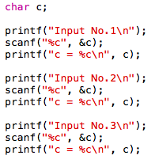
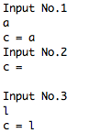
scanf’in “enter”ı karakter görme sorunu
Note that when you are working with characters, whitespace and enter are considered characters themselves!
output

Slide 50
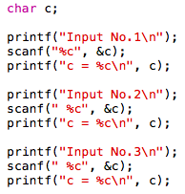

“-boşluk-%c” kullanarak sorunu çözmek
How to fix the output? ;
Use a whitespace before %c.
output
in scanf a white space before %c tells the compiler to eat all whitespaces and special characters, such as enter

Slide 51
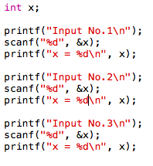

“%d” kullanırken boşluk gerekmez çünkü…
Do we need such a whitespace when we use %d? No
output
%d in scanf eats all the special characters by itself because scanf expects numbers, not characters. But when you use %c in scanf , scanf expects characters and enter/whitespace are characters themselves!

Slide 52
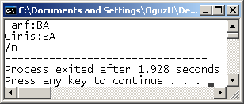
Uygulama
Kod çalıştıktan sonra kullanıcı BA yazmış ve enter’a basmıştır.
#include <stdio.h>
int main()
{
char h1='1',h2='2',h3='3';
printf("Harf:");
scanf("%c", &h1);
scanf("%c", &h2);
scanf("%c", &h3);
printf("Giris:%c%c%c",h1,h2,h3);
printf("/n");
return 0;
}
En başta “Harf:” yazıldı ve scanf’e geldiği için kod durdu. B h1’e, A h2’e ve enter da h3’e kaydedildi. Sonraki printf ile bunlar yazdırıldı. (enter alt satıra inme şeklinde kendini ekranda gösterdi.) En son /n (\n ile karıştırmayın.) ekrana yazdırıldı.

Slide 53
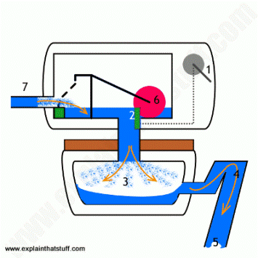
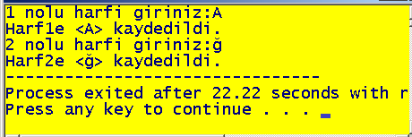
Ayrı bir tampon temizleme yöntemi: fflush
scanf kullanıcıdan veri almak yerine, bir önceki scanf’ten arta kalanları almaya kalkıyorsa
  fflush(stdin); ile giriş tamponu boşaltılabilir
char harf1, harf2;
printf("1 nolu harfi giriniz:");
scanf("%c", &harf1);
printf("Harf1e <%c> kaydedildi.", harf1);
fflush(stdin); //tampon bosaltildi.
printf(“\n2 nolu harfi giriniz:");
scanf("%c", &harf2); // “ %c” yazmaya gerek kalmadi.
printf("Harf2e <%c> kaydedildi.", harf2);
flush İngilizce’de
sifon demektir.

Slide 54
2. DERS SONU

Slide 55
EK SLAYTLAR
Ek slaytlar derste değinilmeyen slaytlardır.
  Derste değinilmemesinin nedeni, slaytlardan rahatlıkla anlaşılabilmesi, konunun pekiştirilmesi için alıştırmalar içermesi vs. olabilir.
Bunlar sınavlarda sorumlu olduğunuz slaytlardır.
  Ancak derste değinilenler kadar öncelikli olarak sınavda yer almayabilirler.

Slide 56
EK SLAYTLAR
printf’in yer tutucu özelliğindeki geniş ve hassaslık ayarlamaları

Slide 57
Yer tutucularla biçimlendirme yapmak
Genişlik ve Hassaslık Birlikte Kullanım
(-’ler boşluk anlamında)
Kod | Ekran Çıktısı
printf("%d", 12345); | |12345|
printf("%3.3d", 12345); | |12345|
printf("%3.8d", 12345); | |00012345|
printf("%8.3d", 12345); | |---12345|
printf("%-8.4d", 12345); | |12345---|
printf("%3.2lf", 12.347); | |12.35|
printf("%3.7lf", 12.345); | |12.3450000|
printf("%7.2lf", 12.347); | |--12.35|
printf("%-7.1lf", 12.345); | |12.3---|
printf("%3.6s", "Ali Veli"); | |Ali Ve|
printf("%-10.6s", "Ali Veli"); | |Ali Ve----|
printf("%10.10s", "Ali Veli"); | |--Ali Veli|

Slide 58
Yer tutucularla biçimlendirme yapmak
Biçimlendirme parametrelerini genişlik (minimum karakter sayısı), hassaslık (maksimum karakter sayısı) ve sola ya da sağa yaslı biçim adı altında gösterelim.
Genişlik
printf("%7d", 12345); → | 12345| (2 boşluk sonra sayı)
Değişkenin ekranda kapsayacağı genişlik miktarını belirtir.
Değişkenin uzunluğu bu parametreden büyükse genişlik parametresinin çıktıya bir etkisi olmaz.
Ancak, genişlik parametresi değişkenin uzunluğundan büyükse değişken ekranda belirtilen geniş parametresi kadar yer tutar.
Parametrede negatif değer kullanılırsa değişken sola yaslı yazılır, negatif değer kullanılmazsa sağa yaslı yazılır.

Slide 59
Yer tutucularla biçimlendirme yapmak
Genişlik Parametresi Örnekleri
Değişkene ekranda kaç hane ayıralım? / Ne tarafa yaslı olsun?
Kod | Ekran Çıktısı
printf("%d", 12345); | |12345|
printf("%2d", 12345); | |12345|
printf("%5d", 12345); | |12345|
printf("%7d", 12345); | | 12345|
printf("%10d", 12345); | | 12345|
printf("%-7d", 12345); | |12345 |
printf("%s", "Ali Veli"); | |Ali Veli|
printf("%4s", "Ali Veli"); | |Ali Veli|
printf("%10s", "Ali Veli"); | | Ali Veli|
printf("%-11s", "Ali Veli"); | |Ali Veli |

Slide 60
Yer tutucularla biçimlendirme yapmak
Hassaslık (Precision)
  printf("%.2lf", 12.348); → |12.35|
Değişkenin ekranda kapsayacağı en büyük miktarı belirtir. Ondalıklı sayılarda ondalıklı kısmın ne kadarının gösterileceğini belirtirken kullanılır. Eğer ondalıklı kısım belirtilen parametre değerinden büyükse yuvarlama yapılır, küçükse sona sıfırlar ekleme yapılır.
Tam sayı kullanımında ise parametre değeri değişkenin boyutundan küçükse bir etkisi olmaz, büyükse tam sayının sol tarafına sıfırlar eklenir. Kodda belirtilirken noktadan sonra kullanılır.
Dizgilerde (char dizilerinde) ise bu parametre yazılabilecek maksimum karakter sayısını belirtir. Eğer dizgi parametreden büyükse kalan kısım atılır.

Slide 61
Yer tutucularla biçimlendirme yapmak
Hassaslık Parametresi Örnekleri
  Değişkenin ekranda (ondalıklı ise, noktadan sonra) kaç karakter ile gösterelim?
Kod | Ekran Çıktısı
printf("%d", 12345); | |12345|
printf("%.3d", 12345); | |12345|
printf("%.8d", 12345); | |00012345|
printf("%.7lf", 12.345); | |12.3450000|
printf("%.2lf", 12.348); | |12.35|
printf("%.1lf", 12.315); | |12.3|
printf("%s", "Ali Veli"); | |Ali Veli|
printf("%.15s", "Ali Veli"); | |Ali Veli|
printf("%.6s", "Ali Veli"); | |Ali Ve|

Slide 62
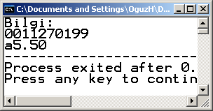
Alıştırma
#include <stdio.h>
int main()
{
int kimlik = 11270199;
printf("Bilgi:\n%.10d",kimlik);
printf("\n%c",97);
printf("%.2lf", 5.5);
return 0;
}
//’a’nin ASCII değeri 97’dir.

Slide 63
EK SLAYTLAR
double türü hakkında ek bilgilendirme

Slide 64
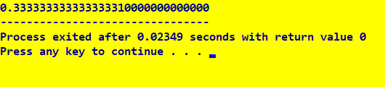
double hakkında bilgilendirme
double değişkeni ile işlem yaparken akılda tutulması gereken bir konu, double’ın sayıları 2’li tabanda ve 64 bitle (8 bayt) temsil etmesi nedeniyle hassasiyetinin kısıtlı olması…
#include <stdio.h>
int main()
{
printf("%.30f", 1/3.0);
return 0;
}
Bu nedenle double ile yapılan işlemlerin hep hata payıyla birlikte kodda ele alınması gerekir.

Slide 65
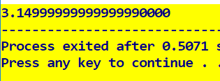
double’larla çalışırken dikkatli olalım.
printf(“%.1lf”, 3.15);
Normalde 3.2 yazdırması beklenir. Ama 3.1 yazdırır.
printf(“%.20lf”, 3.15); çıktısına bakarsak
C’nin bu sayıyı aslında 3.15’e yakın ama küçük bir değer ile temsil edebildiğini görebiliriz (double’larla çalışırken buna dikkat etmeliyiz. double’lar ideal şekilde sayıyı temsil edemezler.) Bu açıdan 3.15, 2.45, 6.445 gibi değerlerde yukarı ya da aşağı mı yuvarlanacağı belli değildir. (Sınavda sorulursa 5 değerini her iki yöne de yuvarlama geçerli sayılır.)

